Slide 1

Projet de fin formation AuthentikFrance
Soutenance
Webforce3
Juillet 2020
Virginie Khaldi Allaghen, Natalia Fabiano, Nathalie Pichon

Slide 2
PLAN
Description du projet
Présentation de l’équipe
Présentation des étapes de production, des outils et technologies utilisés, les choix techniques
Démonstration
Difficultés rencontrées au cours du projet
Perspectives d’évolution du projet après la formation
Questions ?

Slide 3
Description du projet

Slide 4
Description du projet

Slide 5
Présentation de l’équipe

Slide 6


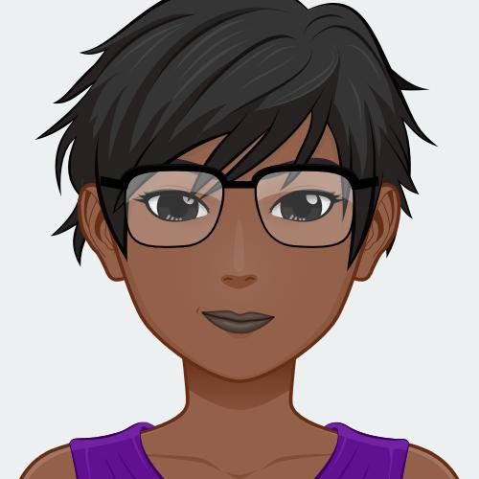
Virginie Khaldi Allaghen

Slide 7

Natalia Fabiano

Slide 8
Nathalie Pichon
En reconversion professionnelle
Les nouvelles technologies et le développement web sont une passion, et je ne me lasse pas d’apprendre de nouvelles compétences.
Depuis mars 2020, je prépare le titre développeur web et web mobile.

Slide 9
Présentation des étapes de production, des outils et technologies utilisés, les choix techniques

Slide 10
Démonstration

Slide 11
Difficultés rencontrées au cours du projet

Slide 12
Perspectives d’évolution du projet après la formation

Slide 13
Questions ?

